Slide 1


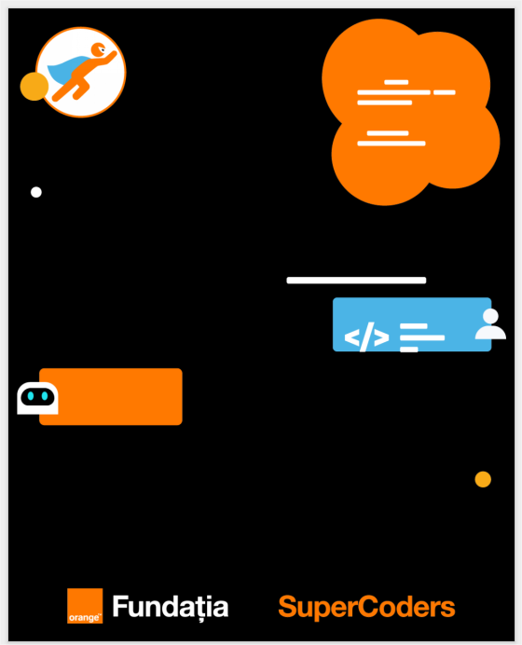

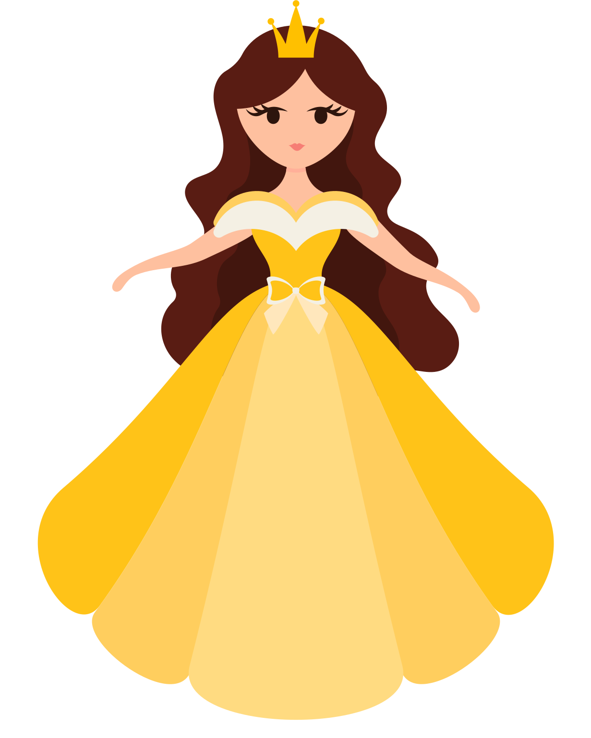

Școala Gimnazială ,,Traian Lalescu”Cornea
Traianeri
,,ECO LEGENDS
IN DIGITAL WORLD”
POVEȘTILE ECO PRIND VIAȚĂ PRIN TEHNOLOGIE!
.
Traineri,
DRĂGAN SORINA
PĂȚAN CĂTĂLINA STĂNCUȚA
Elevii au realizat povești și animații
digitale ECO, folosind programul Scratch și Cod.org. AI a fost utiizat pentru creare imagini și povești
Coordonator voluntar,
PÎLȘU CRINELA-ELEONORA

Slide 2
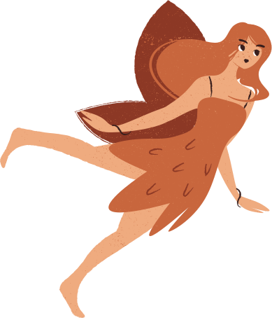

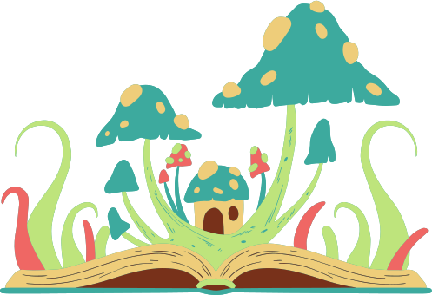
Ce am realizat prin proiect?
  Povesști ECO digitalizate
  Animații create de elevi
  Mesaje despre protejarea natrii și reciclare.
Programăm azi, protejăm mâine.
🔶 De ce SuperCoders?
• Pentru a introduce copiii în bazele programării prin joc.
• Pentru a dezvolta gândirea logică, rezolvarea de probleme și creativitatea.
• Pentru a crea animații și proiecte digitale în Scratch.
• Pentru a înțelege cum funcționează algoritmii și secvențele.
• Pentru a învăța să lucreze în echipă, ca mici programatori.
Traianeri

Slide 3
GRUP ȚINTĂ:
Elevi 10–14 ani
Inclusiv elevi cu CES
Profesori, părinți, comunitate
SUSTENABILITATE:
Resursele rămân online
Activitățile pot fi replicate
Proiectul continuă

Slide 4
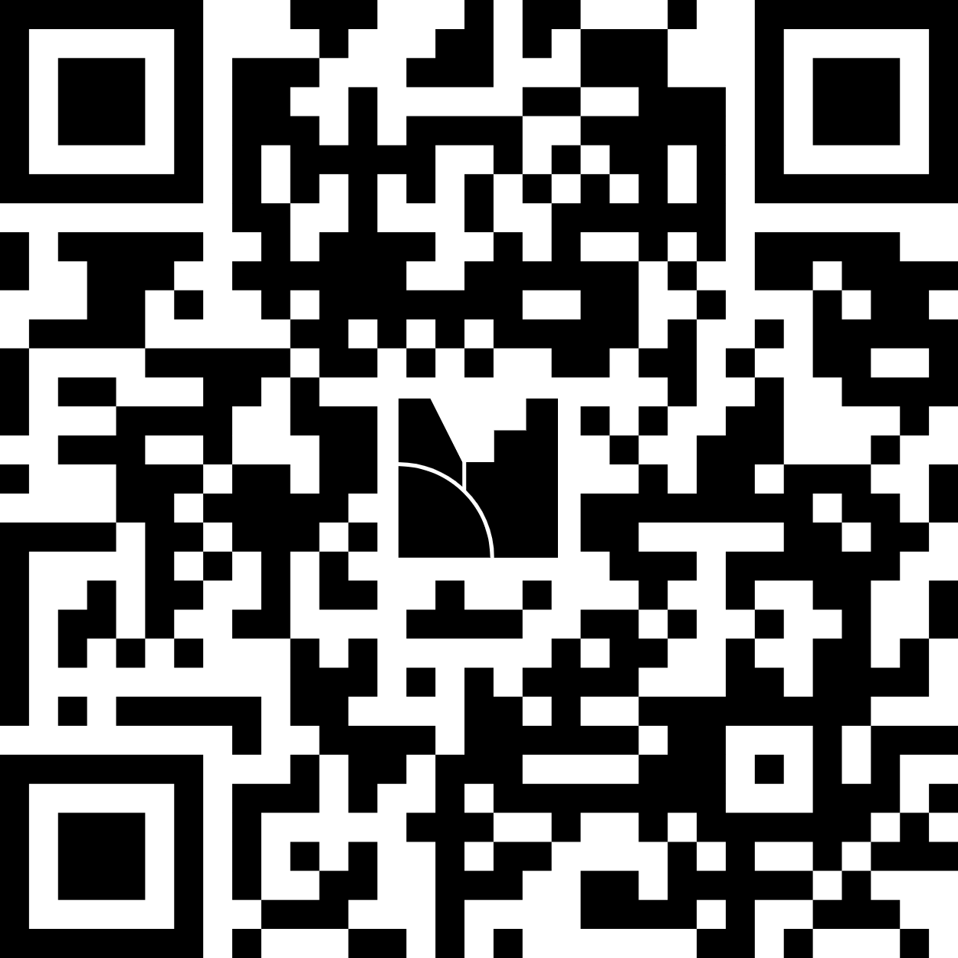
SCANATI CODUL QR

